Slide 1
Circulaire economie:
Samenwerking als springplank voorbij recyclage
Webinar Circulariteit op bedrijventerreinen
BTMVlaanderen 2 December 2021

Slide 2
BESLUIT & LEERLESSEN
Samenwerken is het nieuwe normaal
Recycleren is niet DE oplossing!
Waarde zit bij de gebruiker
Grenzen zitten in je hoofd

Slide 3
Circulaire Economie
MATERIALEN
Biologische cyclus
Technische cyclus
ONDERDELEN
PRODUCTEN
DIENSTEN
GEBRUIKER
RESTSTROMEN
ENERGIE
Functionaliteit van materialen behouden
Inspired by
Ellen MacArthur Foundation
AFVAL
Hoog Laag
Notes:
Butterfly diagram, opgesteld door Ellen MacArthur Foundation
Links biologische cyclus
Rechtst de technische cyclus = Man made products

Slide 4
De circulaire economie
Technische cyclus
Ontginnen en maken van MATERIALEN
Maken van ONDERDELEN
Recycleren
Maken van PRODUCTEN
Aanbieden van DIENSTEN
Herbestemmen
Consument wordt GEBRUIKER
Hergebruiken
Herstellen
Ophalen van RESTSTROMEN
Recuperatie van ENERGIE
Functionaliteit van materialen behouden
Inspired by
Ellen MacArthur Foundation
Storten van AFVAL
Hoog Laag

Slide 5
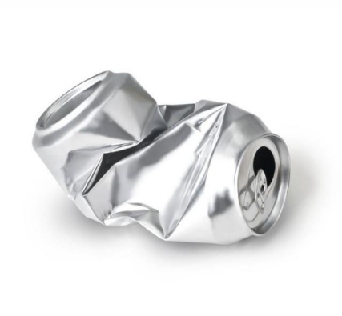
Waarom we niet willen recycleren ?
1
Recyclagegraad van aluminium in EU?
75 %
Gebruiksduur blikje?
3 weken
Notes:
1000 g (100 blikjes)
Levensduur : 1 maand (tussen productie blikje vullen leegdrinken en wegwerpen)
Na 9 recyclage cycli (60% recyclagegraad) heb je nog slechts materiaal van één blikje over.
Als je in januari start met 1kg alu (100 blikjes) kan je tegen het eind van het jaargeen enkel blik je meer maken
Inzamelgraad x sorteerkwaliteit x recylage efficientie
90% x 90% x 90% < 73%!

Slide 6
The R-strategies
R0 Refuse
R1 Rethink
R2 Reduce
R4 Repair
Use
R5 Refurbish
R3 Reuse
R6 Remanufacture
R7 Repurpose
R9 Recover Energy
R8 Recycle
Landfill

Slide 7
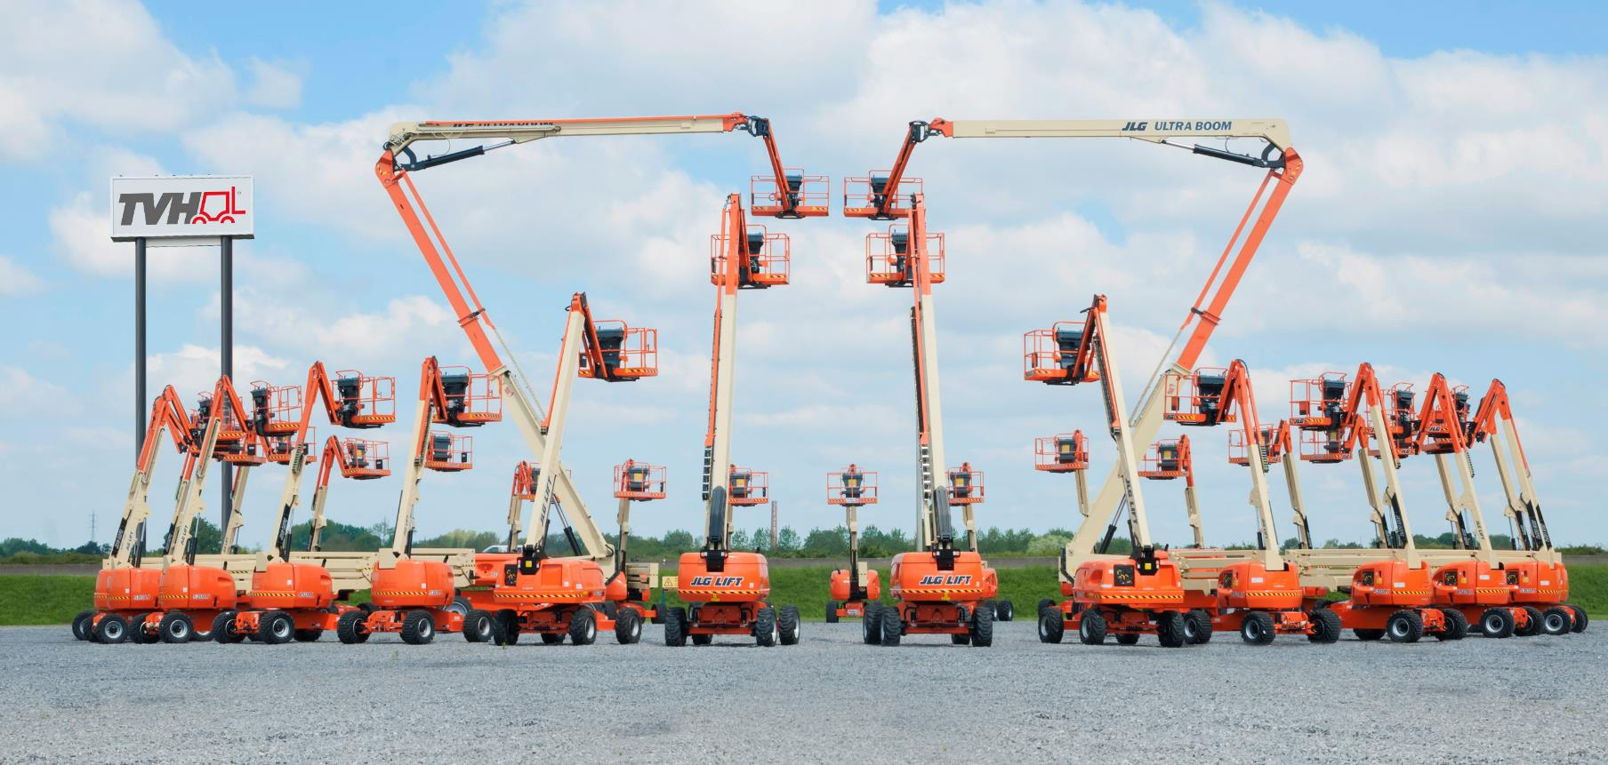
Image: TVH

Slide 8
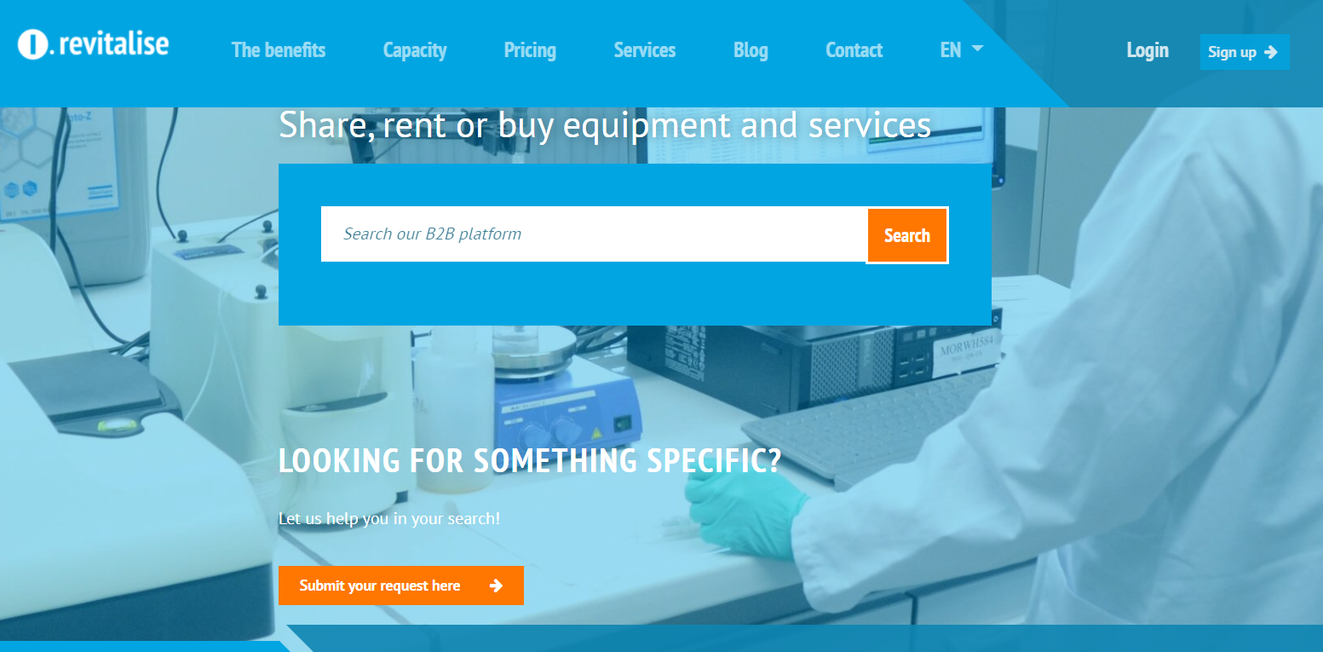
I Revitalise
Focus op High Tech Manufacturing, Onderhoud en R&D, Cross-Sectoriaal:
500 machines & diensten
200 bedrijven
Lokale netwerken Focus Benelux, Dt, Ndl

Slide 9
Recycleren is niet DE oplossing!
2

Slide 10
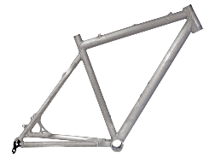
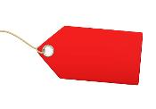
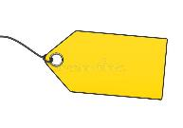
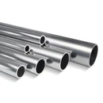
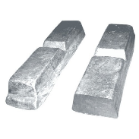
De waarde in de kringlopen
2
€500
€250
500 €/kg
New Frame
Refurbished frame
3 €/kg
1600 kWh
80%
Waardeverlies
320 kWh
175 kg CO_{2 eq}
35 kg CO_{2 eq}
0,7 €/kg
Embedded energy in gross caloric value (kWh)
Toegevoegde waarde
Global warming potential (kg CO_{2eq})

Slide 11
The value hill at the recycling horizon
2
user
ADD VALUE
DESTROY VALUE
Retail
Assembly
Manufacturing
Extraction
PRE-USE
USE
POST-USE

Slide 12
The value hill at the recycling horizon
2
Repair/Maintain
ADD VALUE
RETAIN VALUE
Reuse/
Redistribute
Refurbish
Remanufacture
Recycle
PRE-USE
USE
POST-USE

Slide 13
Belang van de binnenste cirkels
2
Minimal and responsilbe resource inputs
Minimal resource loss waste
Product & business model
Value creation through process, products/service and business model innovation
POTENTIAL VALUE
ECO-IMPACT
€
USAGE – SHARE
Value creation through the life cycle phases
LIFE EXTENSION – SERVICE SUPPORT
REUSE – REDISTRIBUTE- REPURPOSE
REFURBISH – REMANUFACTURE - RECONDITION
CLOSED LOOP RECYCLING
OPEN LOOP RECYCLING - CASCADING

Slide 15
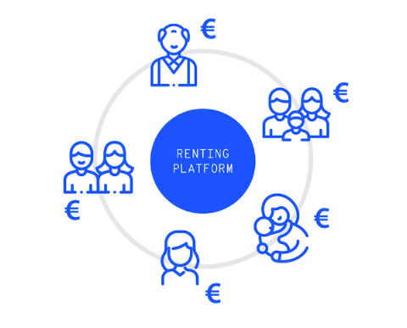
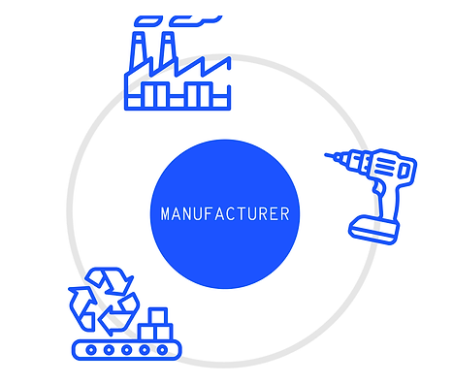
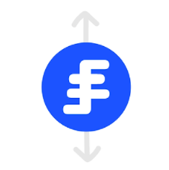

Slide 16
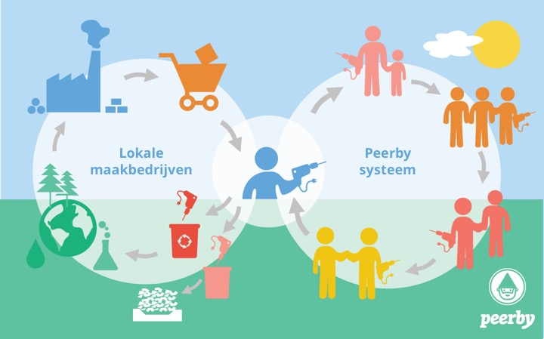

Slide 17
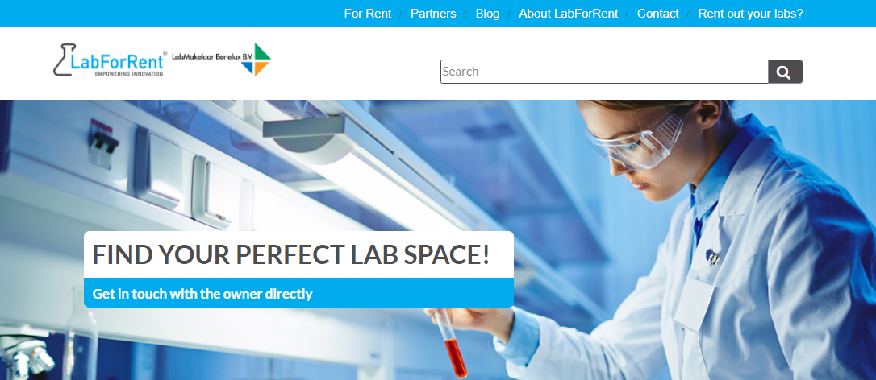
Shared infrastructure

Slide 18
3
Recycleren is niet DE oplossing!
Waarde zit bij de klant

Slide 19
Wie kan er alles?
Ontwerp en
productie
Transport en
logistiek
Onderhoud en
herstel
Diensten voor
producten
Refurbishing en
remanufacturing
Afdanking en
recylage
Informatie, kennis en data zijn hefbomen om
over de waardeketen heen actoren met elkaar te betrekken.

Slide 20
The CE principles

Slide 22
Bio based technologies
Waste to chemical fuels
Carbon Capture & Utilisation)
Renewable energy storage

Slide 23
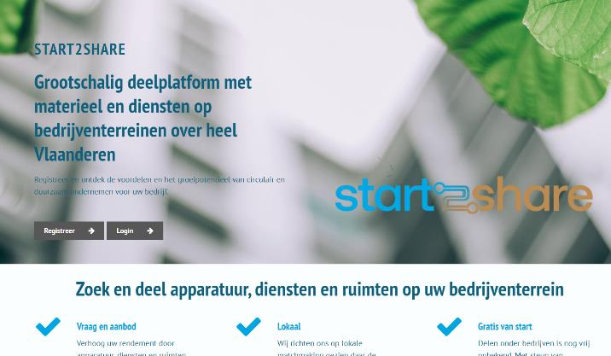
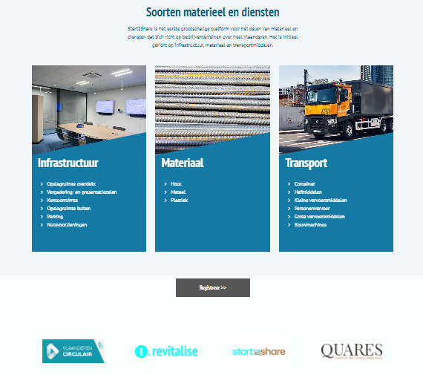
Private deelgemeenschap - start2share
Notes:
Toelichten
Opzet S2S Met Quares en Vlaanderen Circulair
3500 bedrijven uit netwerk Quares -> starten met delen
Soorten materieel en diensten op basis van een bevraging -> meeste potentieel, ‘opstap’ in de deeleconomie
Reeds 50 bedrijven geregistreerd met eerste aanbod
Vraag nalaten op platform en zal actief opgenomen worden -> vraaggedreven dynamiek

Slide 24
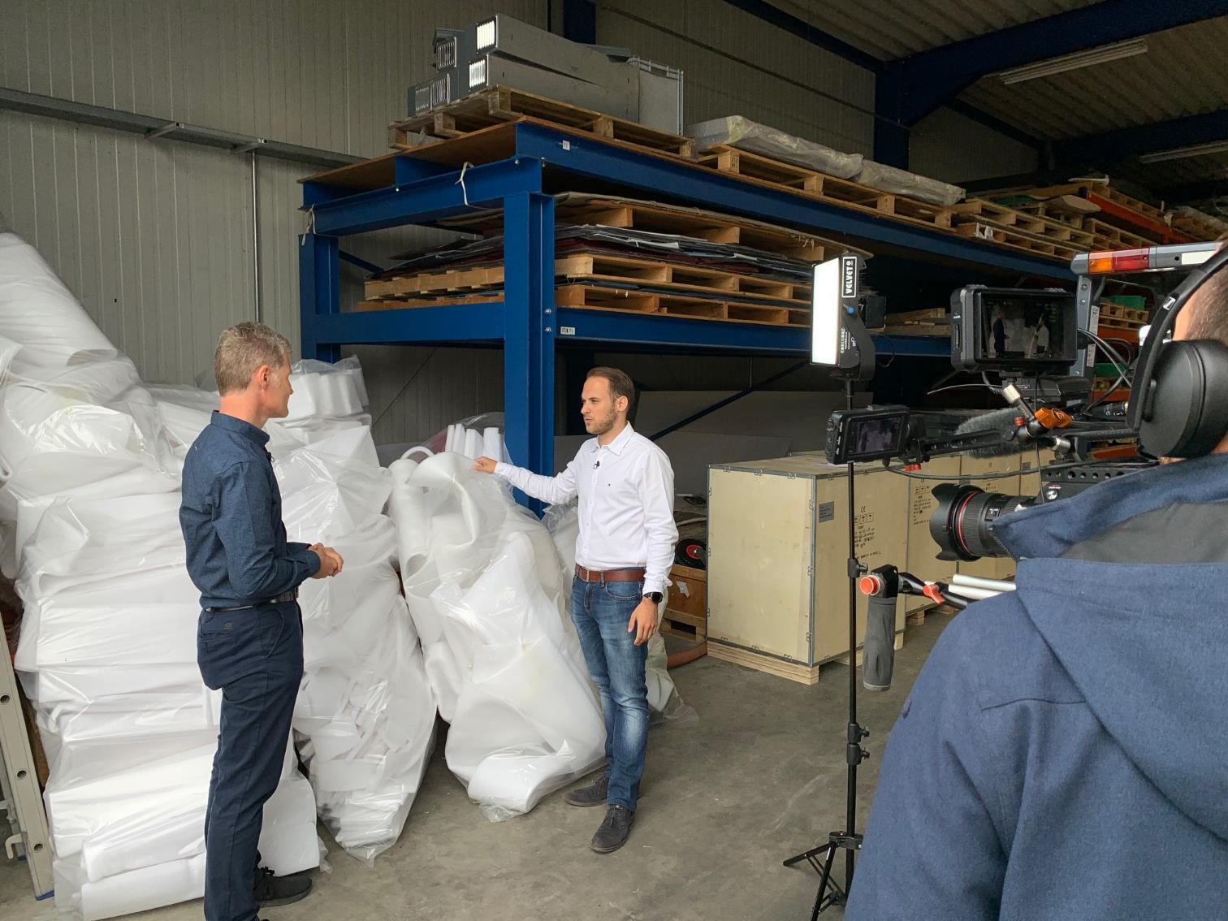

Slide 25
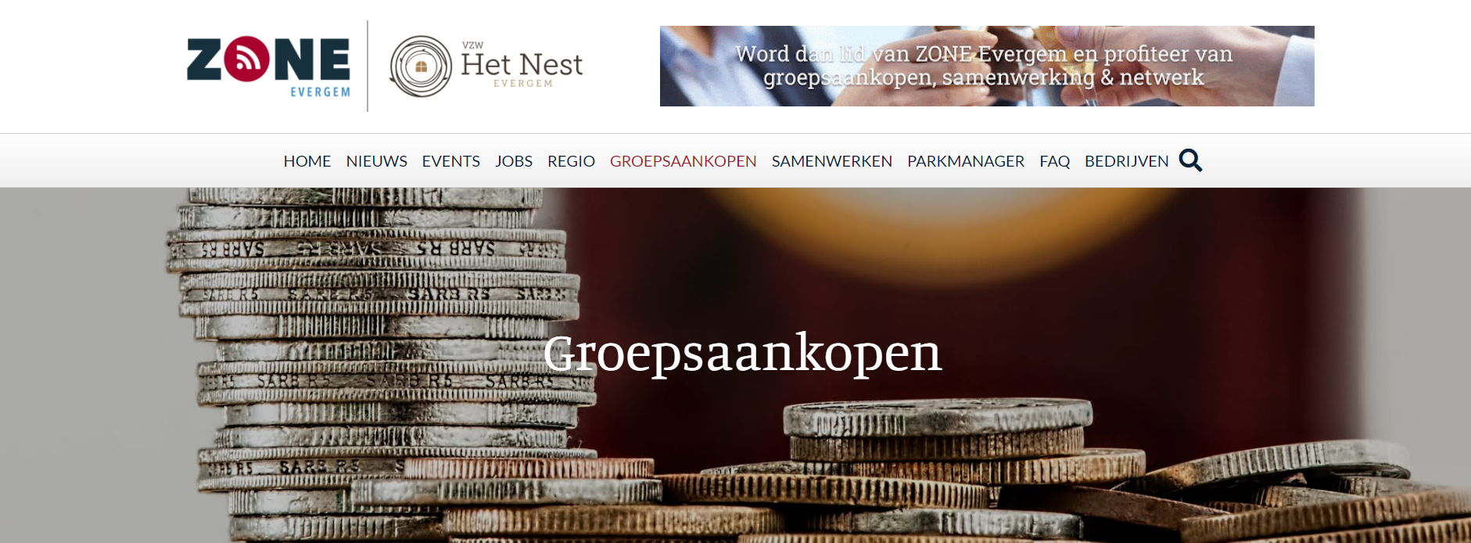
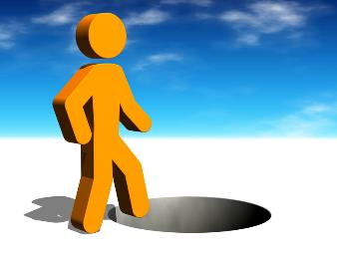
Verlies circulariteit en ecoimpact niet uit het oog!

Slide 26
Breng mensen samen
Aankoop
Klanten
Marketing
Leveranciers
Verkoop
Installateurs
Productie
Buurbedrijven
Ontwerp
Parkmanager
Boekhouding
Financiers
…
…

Slide 27
Samenwerken is het nieuwe normaal
Recycleren is niet DE oplossing!
Waarde zit bij de gebruiker
4

Slide 28
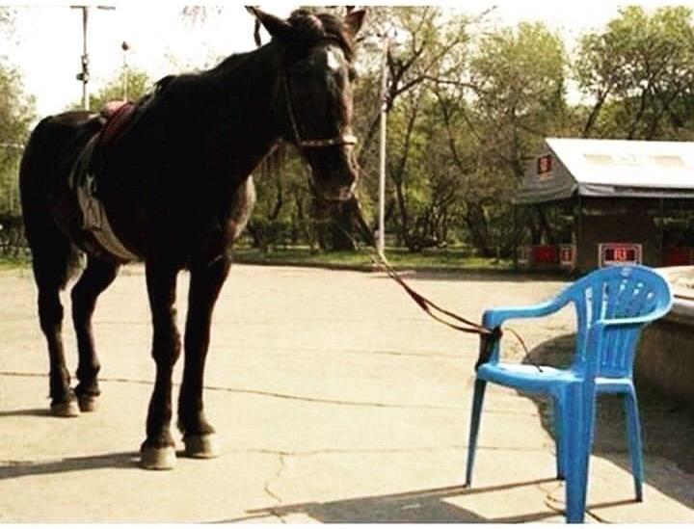
Grenzen zitten in je hoofd
4

Slide 29
IEDEREEN
wist dat het niet kon, totdat
IEMAND
langs kwam die dat niet wist …

Slide 30
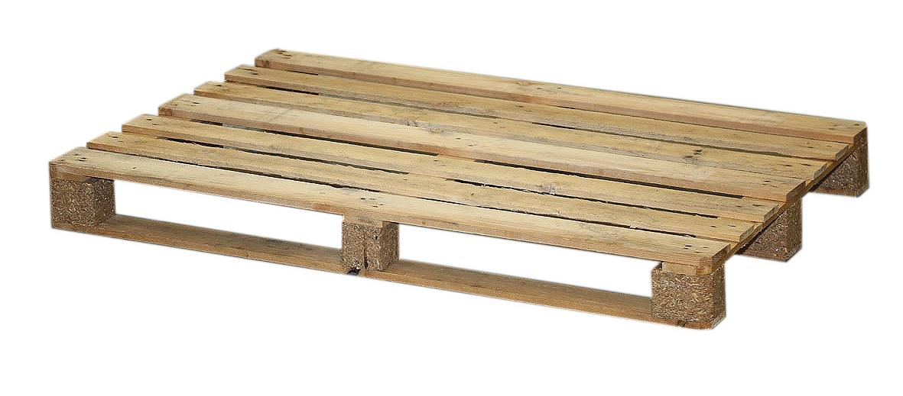
Niet alles is wat het lijkt

Slide 31
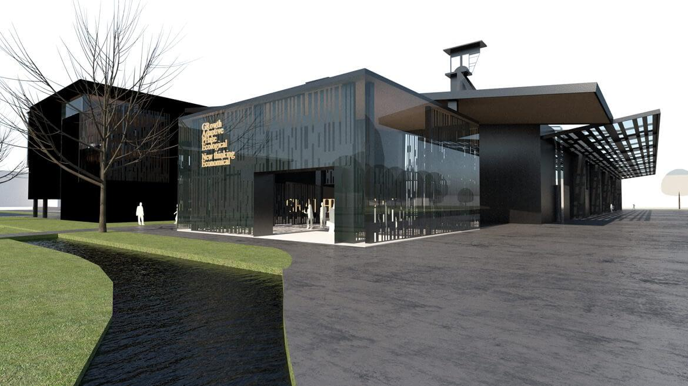
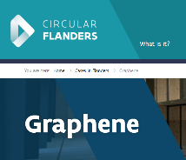
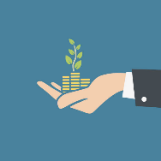
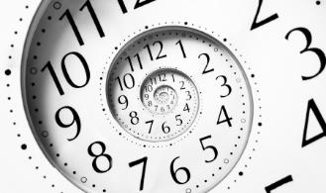
Notes:
Samenbrengen van waardeketen actoren in één project: lokale bouw firma’s, sloop firma’s, Architect,…
Gebruik maken van sharing & pooling van faciliteiten van nabijgelegen organisaties

Slide 32
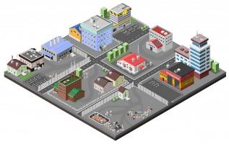
Afvalmakelaar :
Bedrijfspartner (orchestrator) met gelijk doel:
reduceren van afval en
reductie van kosten
reductie van milieuimpact,
opklimmen in afvalhiërarchie

Slide 33
BESLUIT & LEERLESSEN
Samenwerken is het nieuwe normaal
Recycleren is niet DE oplossing!
Waarde zit bij de gebruiker
Grenzen zitten in je hoofd

Slide 35
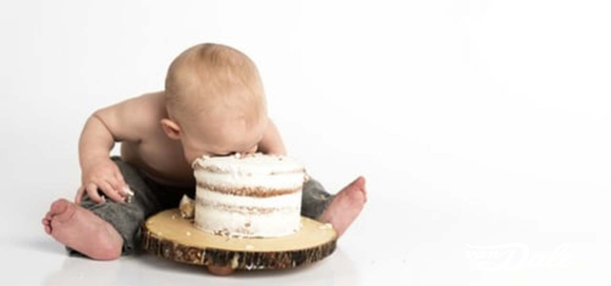
Goesting !
Beeld: VanDale.nl

Slide 36
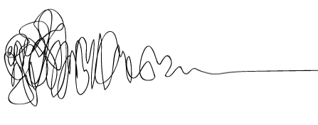
Circular economy is a journey
Using supporting initiatives
Earning
Learning
Theory
Practice
Insights
assures progress from start to finish
Experience

Slide 37
